Slide 1
땅울림
객체 스터디
Made by 규정

Slide 2
ORIENTATION
1
2
3
4
소개,
조편성
스터디
방향
C++이란?
변수에
대해

Slide 3
1
멘토 소개
박규림
허규정
이소정
남윤호
김용준
강우선
이 준
최성현
강보윤
신보라

Slide 4
1
조 편성
김용준
한경숙
서보현 오형석 박병준 이준현 이한진 임유한
홍민주 김찬별 이주희 전유림 이경민 한희수
강보윤
신보라
남윤호
이 연
박서형 이경수 나영빈 최태현 윤준혁 허승범
김효빈 김규리 안유진 권예경 김상윤
박규림
강우선
정영규
최성현
최예림 김영인 신혜지 서창교 곽지원
양준영 김아윤 이소명 조현우 이석현
이소정

Slide 5



2
스터디 목표
땅울림 스터디에서 얻을 수 있는 것
프로그래밍 지식
친해지기
대학생활
And, so many things..

Slide 6
2
스터디 방향
코드를 많이 쳐보는 것이 가장 중요!!
=> 실습 위주의 수업
=> 적극적인 참여
=> 질문 많이많이
=> 과제는 꼭

Slide 7
2
커리큘럼
1주차 | Orientation | “Hello World!!”
2주차 | 연산, 조건문, 반복문 | If, for, while
3주차 | 함수, 배열과 문자열 | Void, string, []
4주차 | 포인터 (1) | &pointer, *pointer
5주차 | 포인터 (2) | &pointer, *pointer
6주차 | 클래스 (1) | 다형성, 상속, 캡슐화, 추상화
7주차 | 클래스 (2) | 템플릿, STL
8주차 | 실습 & 코딩 연습 (1) | 코드 잘 짜는 법
9주차 | 실습 & 코딩 연습 (2) | 문제 해결 방법
10주차 | 실습 & 코딩 연습 (3) | 문제 해결 방법

Slide 8
3
C++을 배우는 이유
변수와 연산자
반복과 조건
배열과 포인터
함수
구조체
모든
프로그래밍의 기본 !

Slide 9
3
C++을 배우는 이유
클래스
캡슐화
다형성
상속
객체지향
프로그래밍의 기본 !

Slide 10
3
C++을 배우는 이유
객체지향 프로그래밍???
=> 부품을 조립해서 완제품을 만드는 것 !

Slide 11
3
C++을 배우는 이유
객체지향 프로그래밍의 장점
자신이 만들고 있는 부품에만 집중할 수 있다
문제가 생기면 그 부품만 교체해주면 된다
부품을 다른 곳에 재사용 할 수 있다

Slide 12
Let’s start!

Slide 13
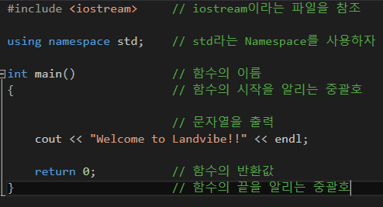
4
코드의 기본 구조

Slide 14
4
변수
변수?
=> 정보를 담는 공간

Slide 15
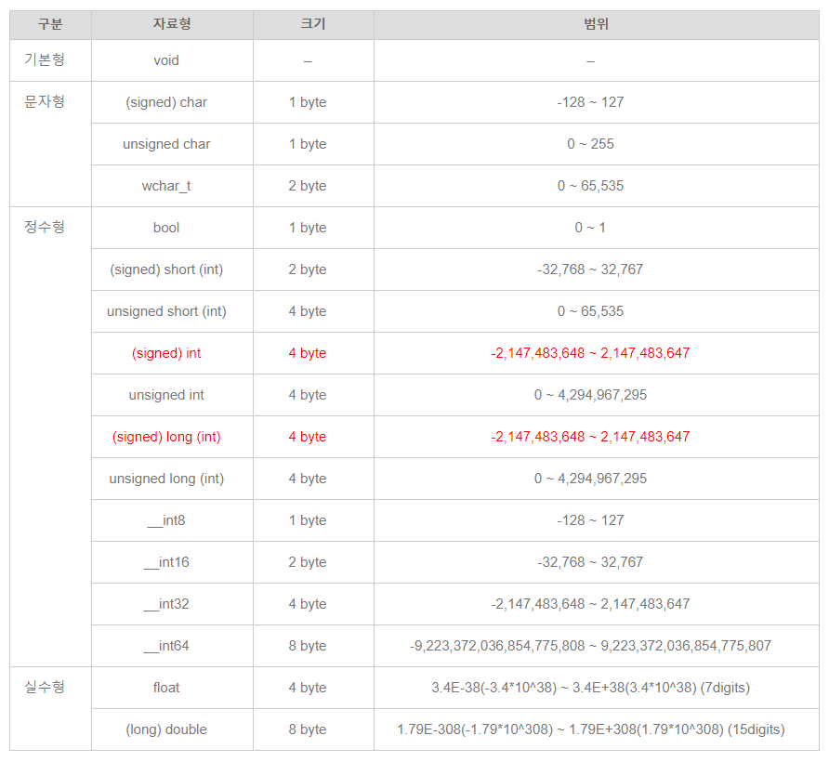
4
변수

Slide 16
4
변수
숫자를 받고 싶어 !
INT
소수까지 받고 싶어 !
DOUBLE
문자도 써보고 싶어 !
CHAR
참 / 거짓만 판단하면 될때는
BOOL

Slide 17
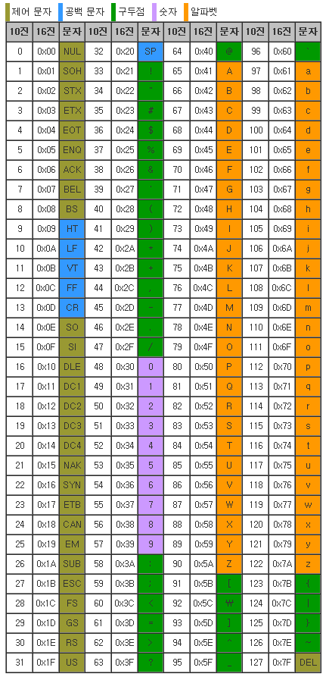
4
변수
아스키 코드?
=> 컴퓨터는 문자를 모른다
So, 문자를 숫자로 대응시켜 나타낸 것

Slide 18
5
회원가입점..!
BAEKJOON ONLINE JUDGE
https://acmicpc.net

Slide 19
감사합니다.
Made by 규정

